Slide 1


Proceso de
marketing y redes sociales
Presentado por:
Jhordan Flores Tirado

Slide 2
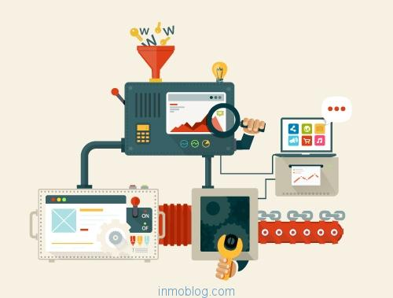
1era Fase:
planificacion y enfoque del contenido
1 Inicio de la planificacion
Identificación de la necesidad de comunicación
Definición del enfoque del contenido
Determinación del servicio o campaña a comunicar
Esta etapa permite definir el enfoque general del contenido
antes de su desarrollo y publicación.

Slide 3
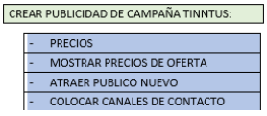
1era Fase:
planificacion y enfoque del contenido
2. OBJETIVOS DE COMUNICACIÓN
Los objetivos pueden estar orientados a:
Informar
Educar
Promocionar servicios
Reforzar la presencia digital
Los objetivos definidos sirven como guía para el desarrollo del contenido y la
selección de las plataformas digitales.

Slide 4
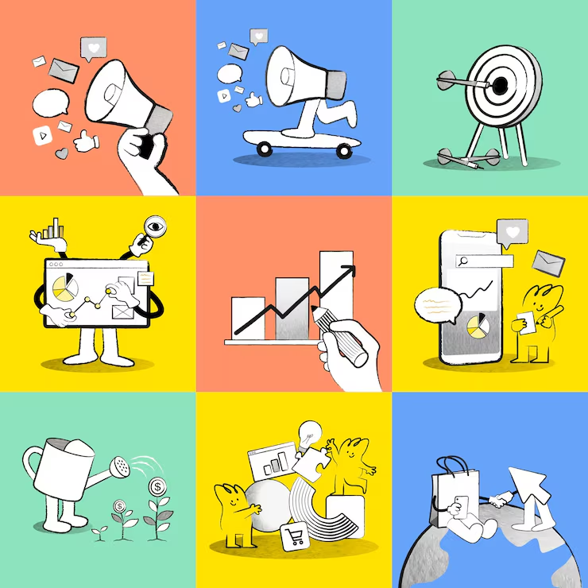
1era Fase:
planificacion y enfoque del contenido
3. PÚBLICO OBJETIVO Y COORDINACIÓN
Público objetivo:
Coordinación interna:
Área administrativa
Pacientes
Familiares
Área comercial
Personas interesadas en salud auditiva
Se identifica el público objetivo y se coordina internamente con las áreas involucradas para asegurar que el contenido esté alineado con las necesidades de la empresa.

Slide 5
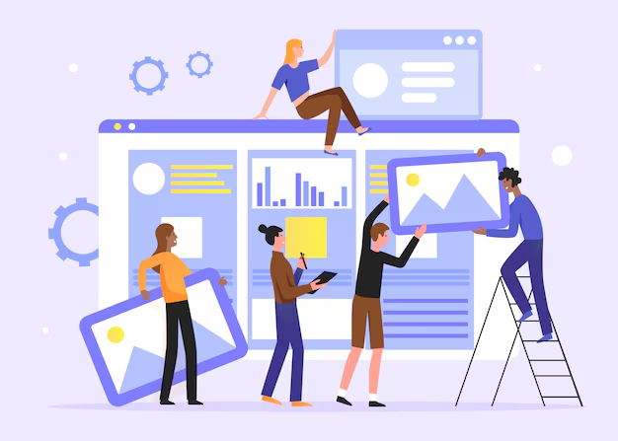
2Da Fase:
CREACIÓN DE CONTENIDO
1. DESARROLLO DEL CONTENIDO
Publicaciones informativas
Contenido educativo
Campañas promocionales
Material visual para redes
El contenido creado incluye publicaciones informativas, educativas, promocionales y material visual adaptado a redes sociales.

Slide 6
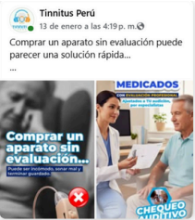
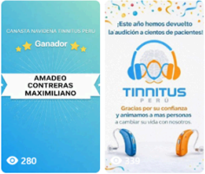
2Da Fase:
CREACIÓN DE CONTENIDO
2. ADAPTACIÓN Y REVISIÓN
Adaptación por plataforma
Ajuste de formatos y textos
Revisión previa del contenido
Antes de publicarse, el contenido es adaptado a cada plataforma y revisado para garantizar claridad y coherencia del mensaje.

Slide 7
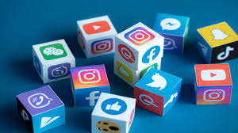
3ra Fase:
DISTRIBUCIÓN DEL CONTENIDO
1. DISTRIBUCIÓN Y PLATAFORMAS
Plataformas utilizadas:
Tipo de publicación:
Facebook
Instagram
TikTok
YouTube
Publicación orgánica
La distribución del contenido se realiza de acuerdo con la planificación establecida y los canales digitales definidos.

Slide 8
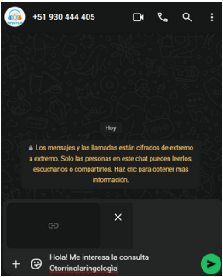
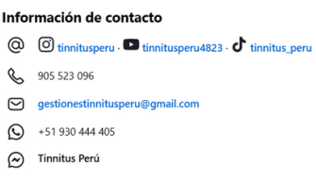
3ra Fase:
DISTRIBUCIÓN DEL CONTENIDO
2. REDIRECCIÓN A CONTACTO
Inclusión de canales de contacto
Principalmente WhatsApp
Seguimiento de consultas
Las publicaciones incluyen canales de contacto que permiten dar seguimiento a las consultas de los usuarios.

Slide 9
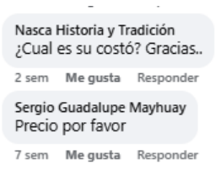
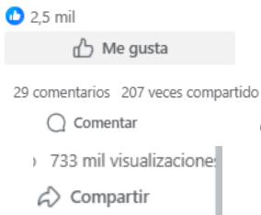
4ta Fase:
INTERACCIÓN Y DERIVACIÓN DE CONSULTAS
1. INICIO DE LA INTERACCIÓN
Mensajes directos
Comentarios en publicaciones
Reacciones del público
Los objetivos definidos sirven como guía para el desarrollo del contenido y la
selección de las plataformas digitales.

Slide 10
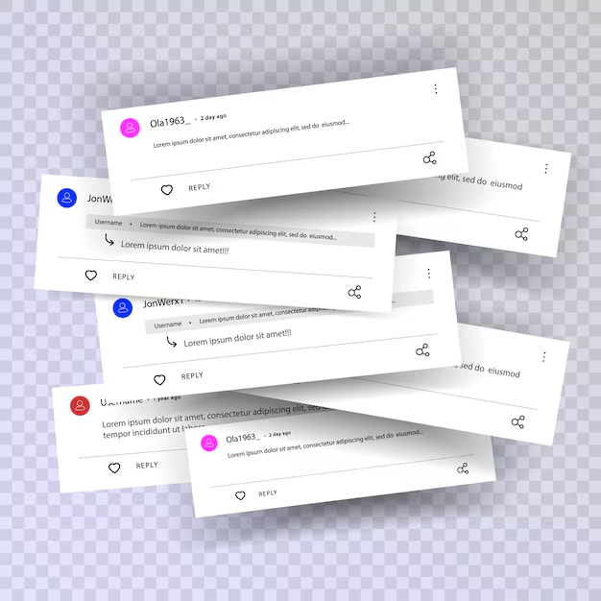
4ta Fase:
INTERACCIÓN Y DERIVACIÓN DE CONSULTAS
2. ATENCIÓN E IDENTIFICACIÓN DE CONSULTAS
Identificación del tipo de consulta
Respuesta inicial clara y cordial
Registro básico del interés del usuario
Se analiza el mensaje recibido para determinar si corresponde a una consulta informativa o comercial.

Slide 11

4ta Fase:
INTERACCIÓN Y DERIVACIÓN DE CONSULTAS
3. DERIVACIÓN A CANALES DE ATENCIÓN
Seguimiento de la consulta
Redirección a WhatsApp
Coordinación con el área correspondiente
Las consultas que requieren mayor detalle son derivadas al canal de atención adecuado para su seguimiento.

Slide 12
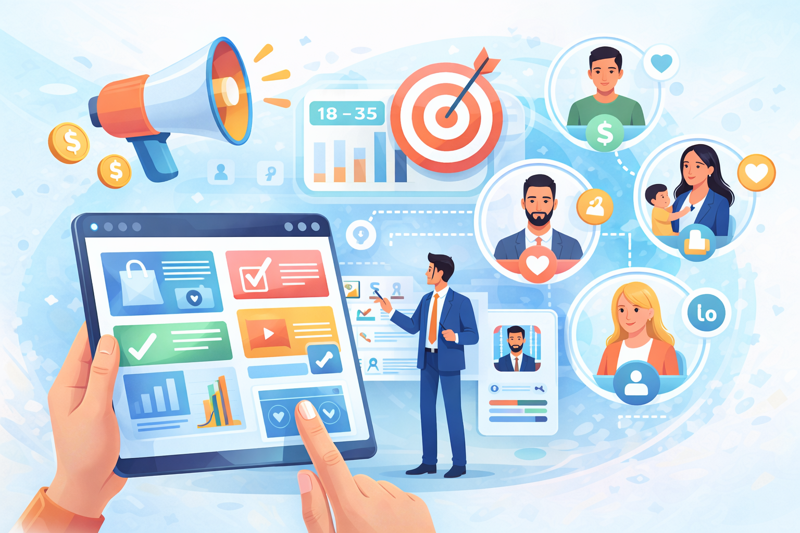
5ta Fase:
PUBLICIDAD DIGITAL (PAID MEDIA)
1. ACTIVACIÓN DE CAMPAÑAS
Definición del objetivo publicitario
Selección del contenido a promocionar
Determinación del periodo de difusión
La publicidad digital se activa cuando se busca ampliar el alcance de servicios o campañas específicas.

Slide 13

5ta Fase:
PUBLICIDAD DIGITAL (PAID MEDIA)
2. EJECUCIÓN DE LA PUBLICIDAD
Publicación de anuncios digitales
Segmentación básica del público
Uso de plataformas publicitarias
Las campañas se ejecutan de forma periódica según las necesidades de la empresa.

Slide 14
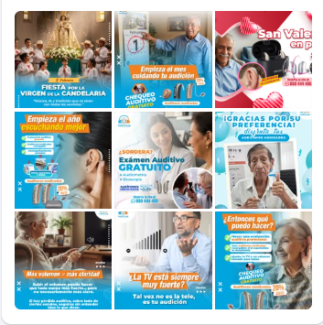
5ta Fase:
PUBLICIDAD DIGITAL (PAID MEDIA)
3. GESTIÓN Y CONTROL DE CAMPAÑAS
Supervisión del contenido publicado
Evaluación general del rendimiento
Ajustes básicos durante la campaña
Se realiza un control general para asegurar que la publicidad esté alineada a los objetivos establecidos.

Slide 15
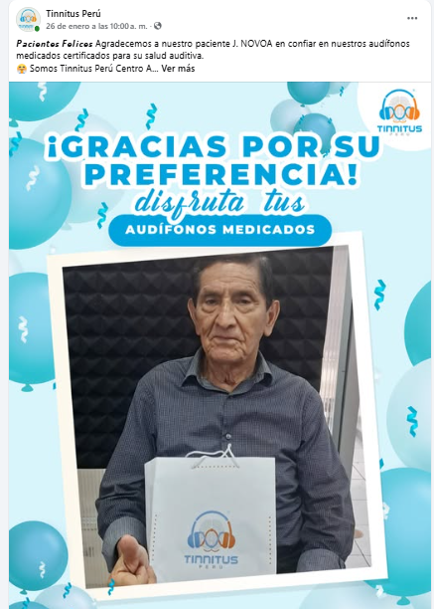
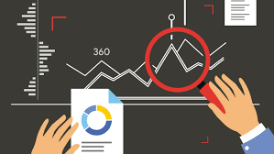
6ta Fase:
MONITOREO Y ANÁLISIS
1. REVISIÓN DEL CONTENIDO PUBLICADO
Observación de comentarios
Análisis de reacciones
Evaluación del alcance
Se revisa el desempeño del contenido para identificar el nivel de interacción generado.

Slide 16
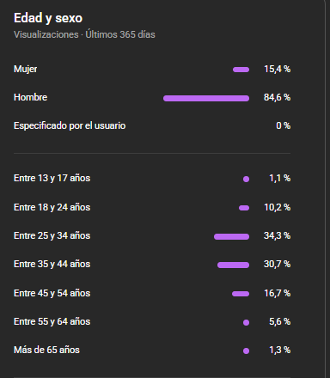
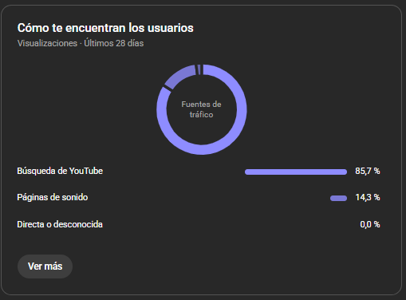
6ta Fase:
MONITOREO Y ANÁLISIS
2. ANÁLISIS DEL COMPORTAMIENTO DEL PÚBLICO
Identificación de contenidos con mayor impacto
Observación de preferencias del usuario
Comparación básica de resultados
El análisis permite reconocer qué tipo de contenido genera mayor interés en el público.

Slide 17

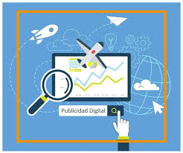
6ta Fase:
MONITOREO Y ANÁLISIS
3. AJUSTES Y MEJORA DEL PROCESO
Modificación del enfoque del contenido
Ajustes en formatos y mensajes
Aplicación de mejoras continuas
La información recopilada sirve como base para mejorar futuras publicaciones y campañas.

Slide 18

7ma Fase:
COORDINACIÓN Y CONTROL DEL PROCESO
1. COORDINACIÓN ENTRE ÁREAS
Comunicación con ventas
Coordinación con atención al cliente
Alineación de información
La coordinación interna permite asegurar la continuidad del proceso de atención al usuario.

Slide 19

7ma Fase:
COORDINACIÓN Y CONTROL DEL PROCESO
2. FLUJO DE INFORMACIÓN INTERNA
Transferencia de consultas relevantes
Registro de información básica
Seguimiento interno
La información generada en redes sociales es compartida con las áreas correspondientes.

Slide 20
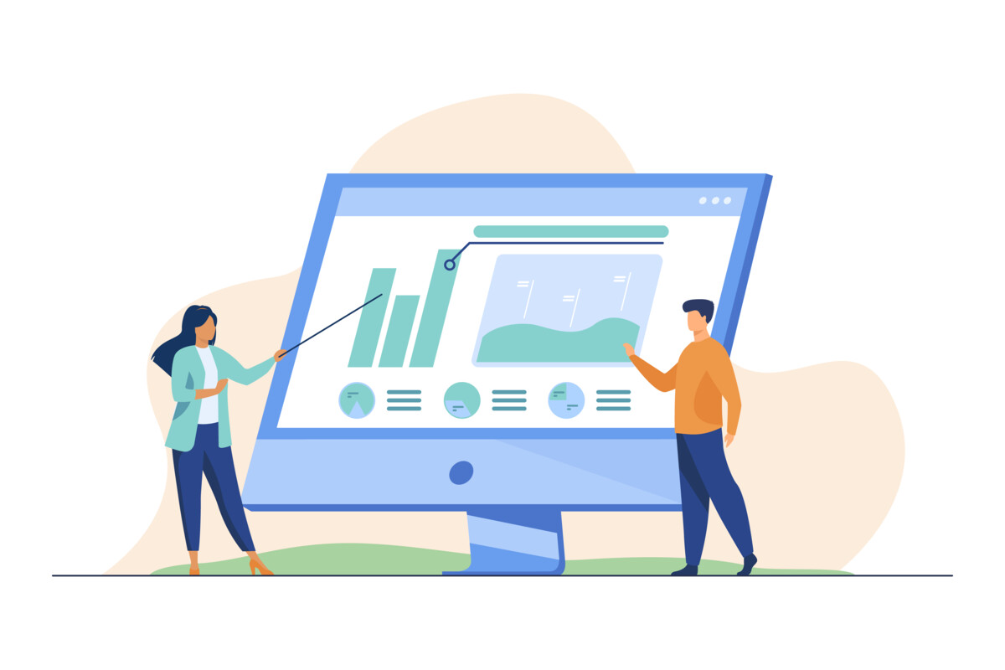
7ma Fase:
COORDINACIÓN Y CONTROL DEL PROCESO
3. CONTROL Y SEGUIMIENTO DEL PROCESO
Supervisión de actividades
Verificación del cumplimiento
Identificación de mejoras
El control del proceso permite garantizar que las etapas se ejecuten según lo establecido.

